Slide 1

Διαδίκτυο των Αντικειμένων και εφαρμογές
ESP32 - wifi

Slide 2
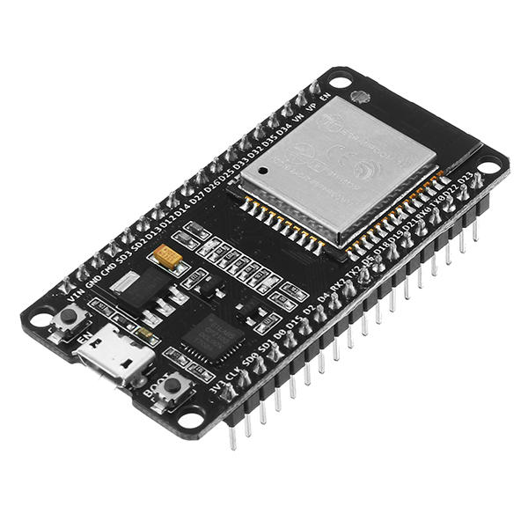
Τι είναι το ESP32?
Το ESP32 είναι μια σειρά συστημάτων χαμηλού κόστους και χαμηλής κατανάλωσης σε μικροελεγκτές chip με ενσωματωμένο Wi-Fi και Bluetooth διπλής λειτουργίας. Η σειρά ESP32 χρησιμοποιεί μικροεπεξεργαστή Tensilica Xtensa LX6 σε παραλλαγές διπλού πυρήνα και μονού πυρήνα και περιλαμβάνει ενσωματωμένους διακόπτες κεραίας, RF balun, ενισχυτή ισχύος, ενισχυτή λήψης χαμηλού θορύβου, φίλτρα και μονάδες διαχείρισης ισχύος. Το ESP32 δημιουργήθηκε και αναπτύχθηκε από την Espressif Systems, μια κινεζική εταιρεία με έδρα τη Σαγκάη και κατασκευάζεται από την TSMC χρησιμοποιώντας τη διαδικασία των 40 nm. Είναι διάδοχος του μικροελεγκτή ESP8266.

Slide 3
Βασικά Χαρακτηριστικά
30/36 GPIOs
SRAM 512KB
ROM 448KB
Τάση λειτουργίας: 3.3 VDC
GPIOs με λειτουργίες PWM / I2C και SPI
Εξωτερική μνήμη flash 32Mb (4 megabyte)
Ρυθμιζόμενο ρολόι από 80MHz έως 240MHz
Dual Core μικροεπεξεργαστής Tensilica Xtensa 32-bit LX6
Bluetooth v4.2 BR / EDR and BLE (Bluetooth Low Energy)
Τρόποι λειτουργίας: Client, Access Point, Station + Access Point
Το μέγιστο ρεύμα ανά pin είναι 12mA (συνιστάται η χρήση 6mA)
Chip with built-in WiFi: standard 802.11 B / G / N, operating in the range of 2.4 to 2.5GHz

Slide 4
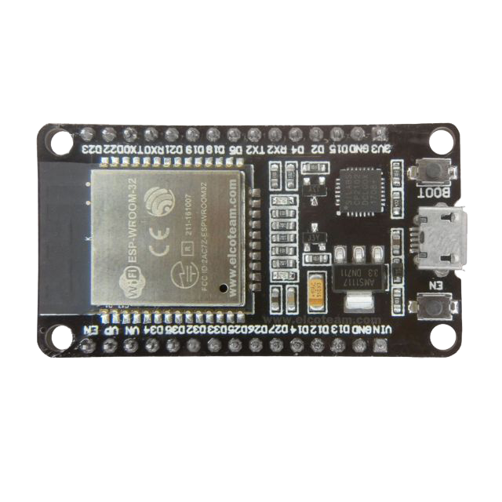
ESP32 DEVKIT
USB 2 ESP
PRG
USB
REG
ESP32 MODULE

Slide 5
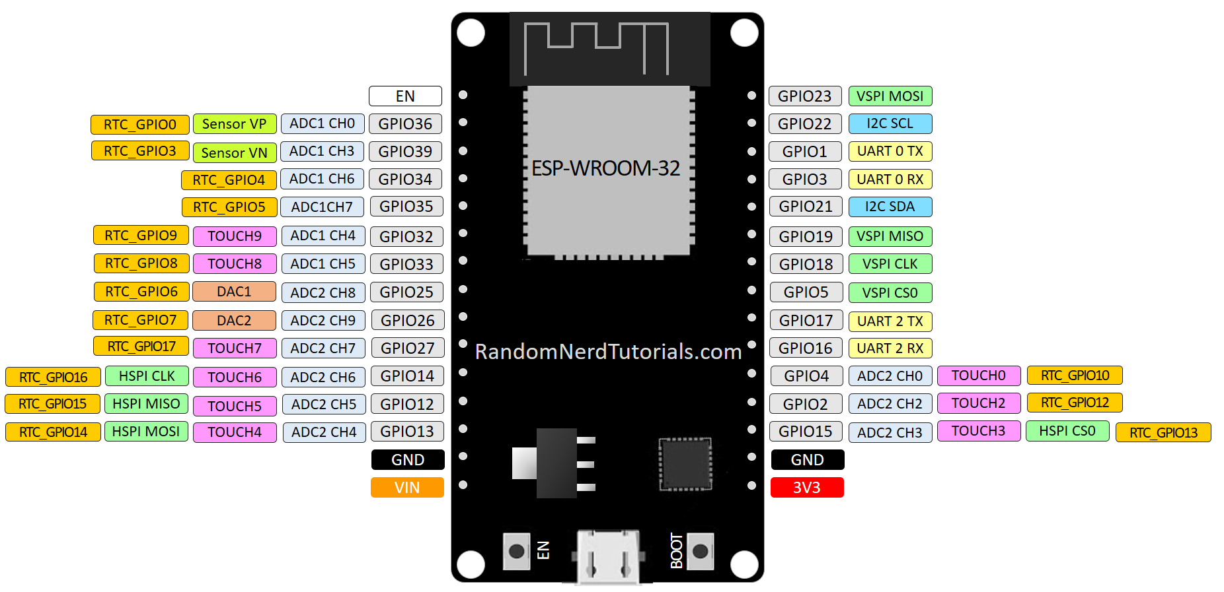
ESP32 DEVKIT V1 –DOIT

Slide 6
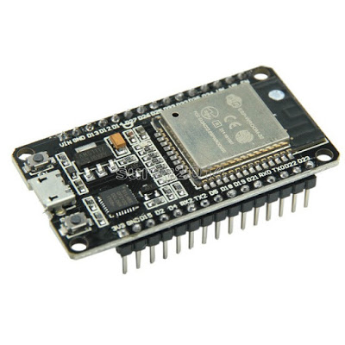
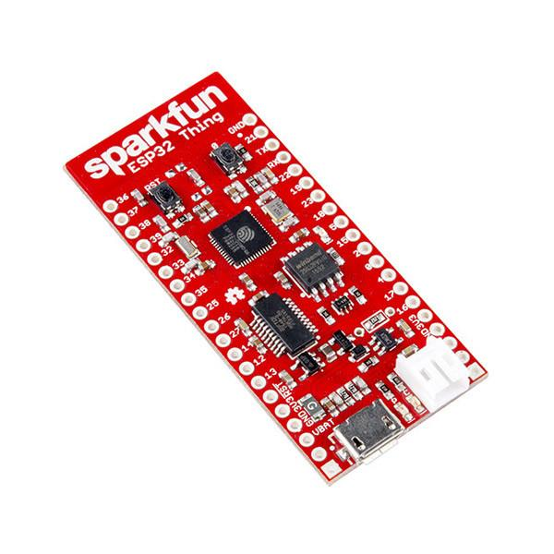
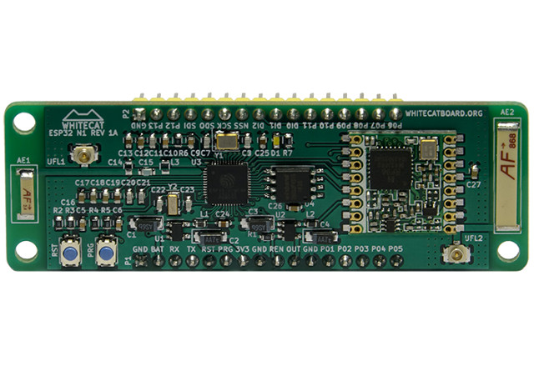
Διαφορετικοί τύποι ESP32
Espressif devkit v1
Esp32 things
Esp32 n1

Slide 7
Εγκατάσταση ESP32 στο Arduino IDE
Στο Arduino IDE, πηγαίνουμε Αρχείο > Προτιμήσεις
Εισάγουμε τον εξής σύνδεσμο https://dl.espressif.com/dl/package_esp32_index.json στο Επιπλέον URLs διαχειριστή πλακετών και πατάμε Εντάξει
Έπειτα πηγαίνουμε στα Εργαλεία > Πλακέτα: Arduino / Genuino Uno > Διαχειριστής Πλακετών
Κάνουμε αναζήτηση ESP32 και πατάμε εγκατάσταση στο “ESP32 by Espressif Systems”
Περιμένουμε να ολοκληρωθεί η εγκατάσταση και πατάμε Κλείσιμο

Slide 8
Άσκηση esp32 as a WLAN AP
Χρειαζομαστε δυο leds στα ποδαράκια 26 και 27 του esp32.
Ο κώδικας για το Arduino IDE βρίσκεται στο eClass
Για να τρέξουμε το πρόγραμμα στο Arduino IDE ακολουθούμε τα βήματα:
Ανοίγουμε το Arduino IDE
Εργαλεία > Πλακέτα: DOIT ESP32 DEVKIT V1
Ελέγχουμε εάν έχει επιλεχθεί η σωστή θύρα (COM x)
Πατάμε το κουμπί Επικύρωσης για να βεβαιωθούμε ότι το πρόγραμμα είναι σωστό
Στη συνέχεια πατάμε το κουμπί Ανέβασμα για να ανεβάσουμε το πρόγραμμα στο ESP32, μόλις εμφανιστεί το μήνυμα Connecting πατάμε το κουμπί boot του ESP.

Slide 9

Ερωτήσεις;

